Slide 1
Муниципальное образовательное учреждение
дополнительного образования детей
центр детского творчества «Созвездие»
Анализ деятельности МОУДОД ЦДТ «Созвездие»
2011 – 2012
учебный год
СОСТАВИТЕЛЬ:
Журбина Тамара Алексеевна
заместитель директора по учебно-воспитательной работе

Slide 2

Поэт, художник, музыкант
Такими сразу не родятся,
В любом из нас зарыт талант-
Лишь стоит только покопаться.
Э. Сервус
«В каждом человеке солнце,
Только дайте ему светиться.»
Сократ
На этой прекрасной планете Земля
Есть дом под названьем «Созвездье»
Здесь много света, волшебства,
Талантов – кладезь, мастерства,
Научат здесь плести, вязать,
Шить, вышивать и танцевать,
Добро и красоту ценить,
Здесь просто интересно жить!

Slide 3
Все обучающиеся – звёзды: близкие и далёкие,
большие и маленькие, одинаково красивые.
Каждая звёздочка выбирает свой путь полёта:
у одних он длинный, а у других…
ГЛАВНОЕ ЭТО ХОТЕТЬ СИЯТЬ!

Slide 4
Центр детского творчества «Созвездие» - многопрофильное учреждение дополнительного образования детей, основное предназначение которого - развитие мотивации личности к познанию и творчеству, реализация дополнительных образовательных программ и услуг в интересах личности, общества и государства.
Основные задачи ЦДТ:
обеспечение необходимых условий для личностного развития, укрепления здоровья, профессионального самоопределения и творческого труда детей в возрасте преимущественно от 6 до 18 лет;
адаптация их к жизни в обществе;
формирование общей культуры;
организация содержательного досуга.

Slide 5
Образовательная деятельность строится на основе личностно-ориентированного подхода, с учетом интересов, возрастных особенностей обучающихся МОУДОД ЦДТ «Созвездие», социокультурной обстановки в округе.
Образовательная деятельность осуществляется в соответствии с Лицензией на образовательную деятельность по направленностям:
художественно-эстетической,
культурологической,
спортивной,
социально-педагогической,
научно-технической.
спортивно-технической,
туристско-краеведческая

Slide 6
Цели образовательной деятельности МОУДОД ЦДТ «Созвездие»:
сохранение и развитие разноуровневой системы образования, выстраивание ее с учетом единого образовательного пространства, видового и жанрового разнообразия творческих коллективов по каждой из направленностей образовательной деятельности;
удовлетворение образовательных потребностей детей, подростков и юношества с целью их всестороннего развития;
создание условий для творческого самоопределения, проявления и развития творческих способностей обучающихся;
воспитание нравственных ценностей через приобщение к духовной культуре, социальная адаптация и позитивная социализация детей.

Slide 7

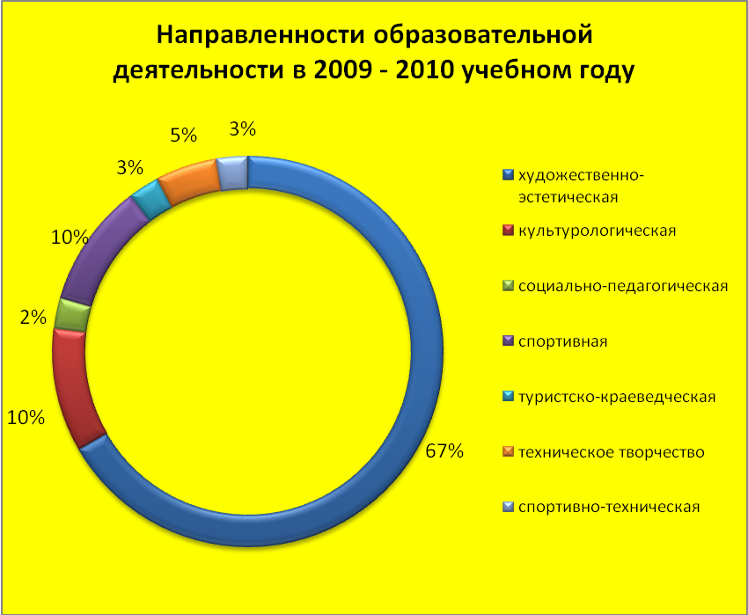
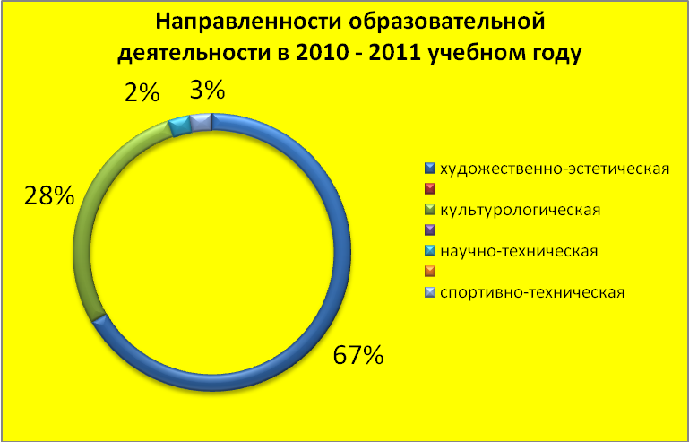
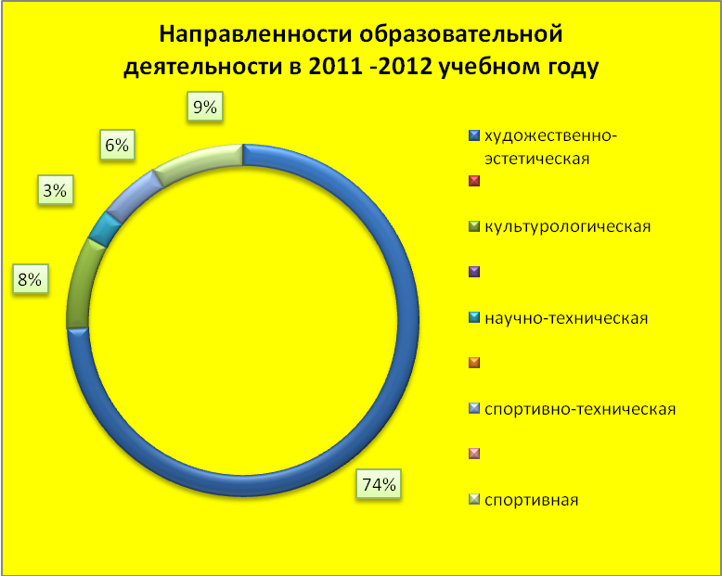

Slide 8
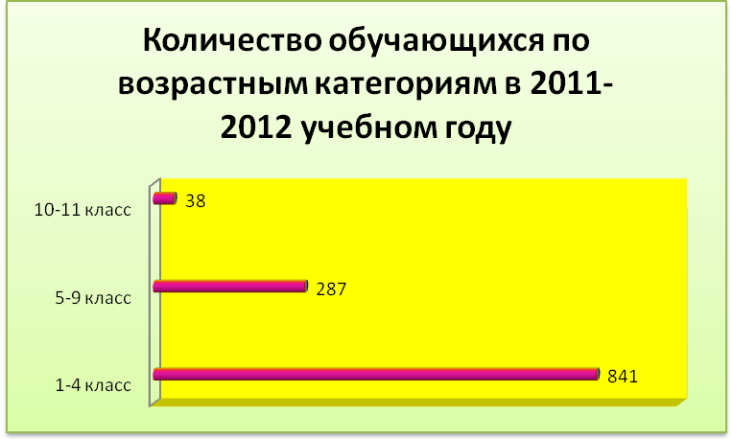
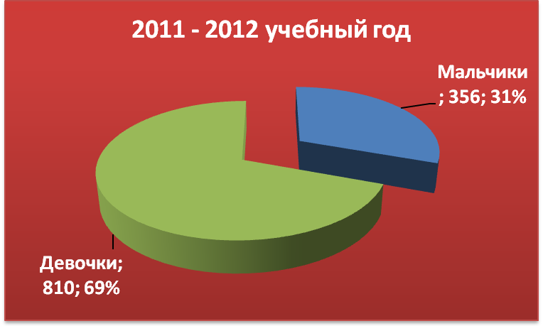
Количество обучающихся по возрастным категориям на 01 сентября 2011 г.
Возрастная категория |  | Общее кол-во обучающихся |  |  | На базе ЦДТ |  |  | На базе МОУ
 |  | Всего | Маль- чики | Девоч- ки | Всего | Мальчики | Девочки | Всего | Мальчики | Девочки
 | 1-4 класс | 841 | 271 | 570 | 580 | 195 | 385 | 261 | 76 | 185
 | 5-9 класс | 287 | 70 | 217 | 252 | 65 | 23 | 35 | 5 | 30
 | 10-11 класс | 38 | 15 | 23 | 38 | 15 | 23 | - | - | -
 | Всего | 1166 | 356 | 810 | 870 | 275 | 595 | 296 | 81 | 215
3 %
25 %
72 %

Slide 9
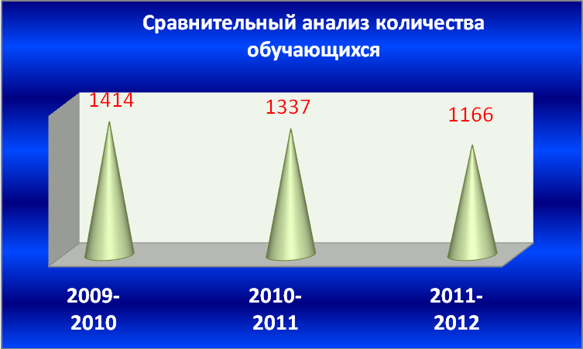
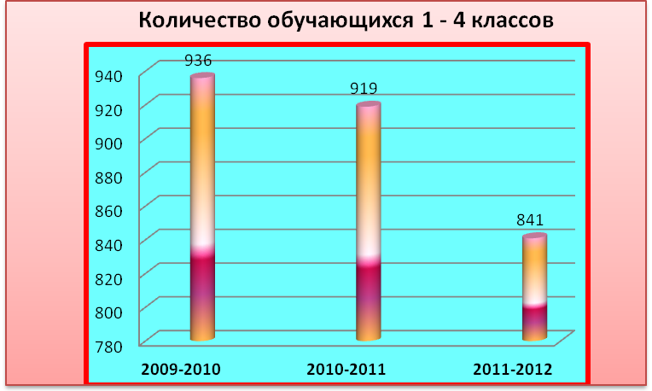
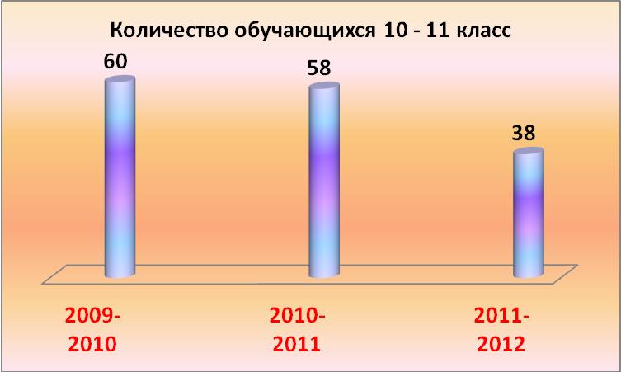
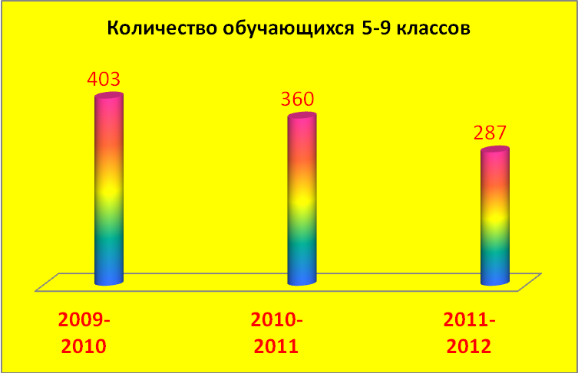

Slide 10
Количество объединений, обучающихся
по направленностям на 01 сентября 2011-2012учебного года
Направленности | Количество объединений |  |  | Количество обучающихся
 | Всего | ЦДТ | МОУ | Всего | ЦДТ | МОУ
Художественно- эстетическая | 29 | 20 | 9 | 884 | 689 | 195
Культурологическая | 3 | 2 | 1 | 111 | 85 | 26
Социально- педагогическая | - | - | - | - | - | -
Туристско-краеведческая | - | - | - | - | - | -
Спортивная | 5 | 2 | 3 | 101 | 26 | 75
Спортивно- техническая | 2 | 2 | - | 11 | 11 | -
Научно-техническая | 1 | 1 | -
Всего | 40 | 27 | 13 | 1166 | 870 | 296

Slide 11
Все образовательные дисциплины обеспечены дополнительными образовательными программами. Программное поле является стабильным, его совершенствование происходит по мере выработки программного ресурса.
Всего действующих образовательных программ в Центре – 31.
Образовательные программы 2011 – 2012 учебный год
По срокам реализации.
1год |  | 2 года |  | 3 года |  | 4 года |  | 5 лет |  | 6 лет |  | 7 лет
Кол-во | % | Кол-во | % | Кол-во | % | Кол-во | % | Кол-во | % | Кол-во | % | Кол-во | %
8 | 26 | 6 | 20 | 12 | 39 | 1 | 3 | 2 | 6 | 1 | 3 | 1 | 3

Slide 12
По направленностям.
Направленности | Кол-во | %
1.Художественно-эстетическая | 21 | 68%
2.Культурологическая | 3 | 10%
3.Социально-педагогическая | 0 | 0%
4.Физкультурно-спортивная | 4 | 13%
5.Научно-техническая | 1 | 3%
6.Спортивно-техническая | 2 | 6%
Итого: | 31

Slide 14
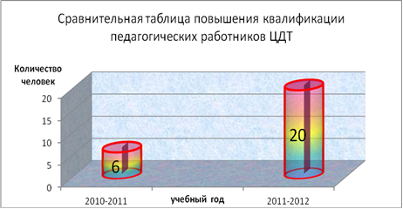
В 2011 – 2012 учебном году проведена большая работа по повышению квалификации педагогических работников ЦДТ «Созвездие».
Повысили свою квалификацию в 2011-2012 учебном году 20 педагогических работников,(кафедральный инвариантный модуль-72ч., академический инвари-антный модуль – 36ч. и вариативный модуль) что составляет 62 % от общего количества педаго-гических работников ЦДТ. В сравнении с 2010-2011 учебным годом на 42 % больше.

Slide 15
В прошедшем учебном году в ЦДТ «Созвездие» работали 50 сотрудников, из них: административный персонал – 7 чел.;
педагогический персонал – 30 ( 2 в декретном отпуске)
учебно-вспомогательный персонал – 2 чел.;
обслуживающий персонал – 11 чел.
Качественный состав педагогических работников и других сотрудников ЦДТ
2011 – 2012 учебный год (на 1 сентября 2011 года)

Slide 17
Сила и ценность дополнительного образо-вания в том, что ребенок идет в мир знаний путем творческой деятельности, когда он непросто поглощает знания, а пытается их открыть самостоятельно при поддержке педагога, выбрать направления и виды занятий в свободное время, раскрыть и реализовать свой творческий потенциал, профессионально самоопределиться, полу-чить ценные жизненные ориентиры.
В этом наша задача!

